Slide 1

Интернет - мир широких
возможностей
Интернет позволяет нам:
общаться друг с другом;
получать доступ к информации о проводимых конкурсах, олимпиадах, принимать в них участие;
использовать сеть «Интернет» в качестве источника для собственного развития;
узнавать новости;
получать образование
Notes:
1

Slide 2

Безопасное использование сайтов
сети «Интернет»
в образовательной организации

Slide 3


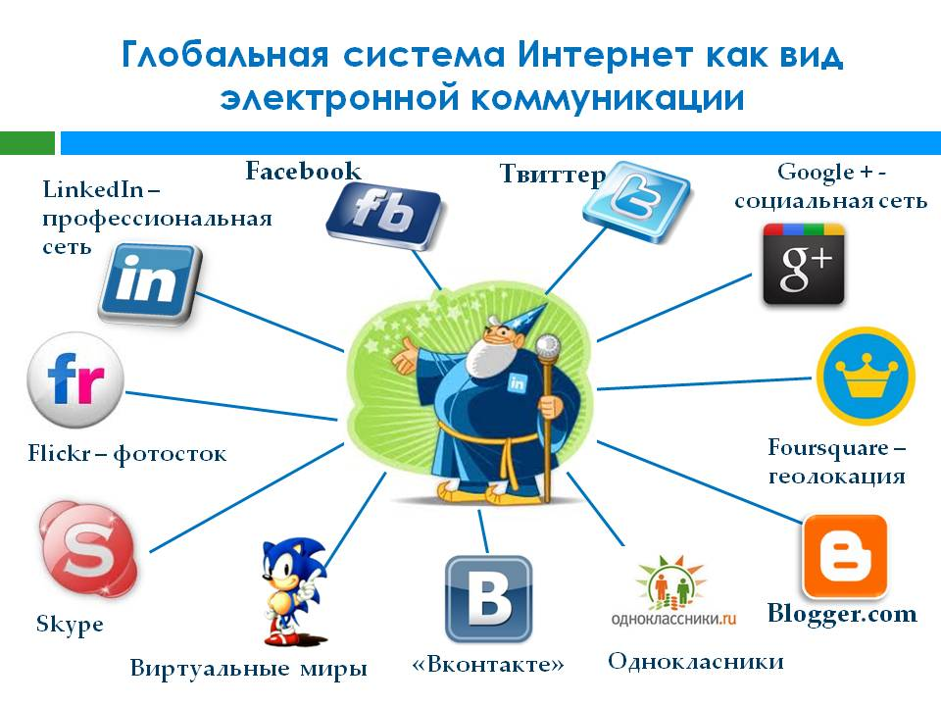
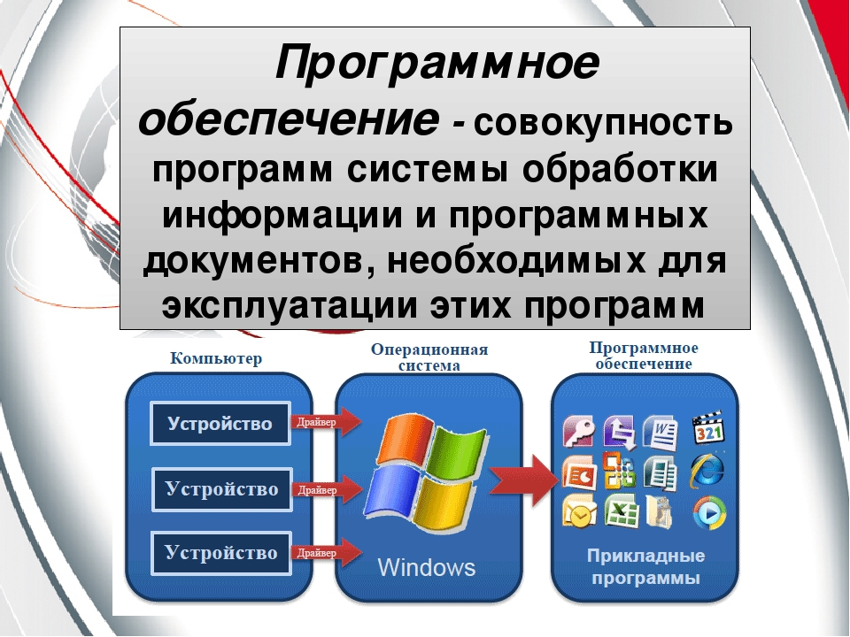
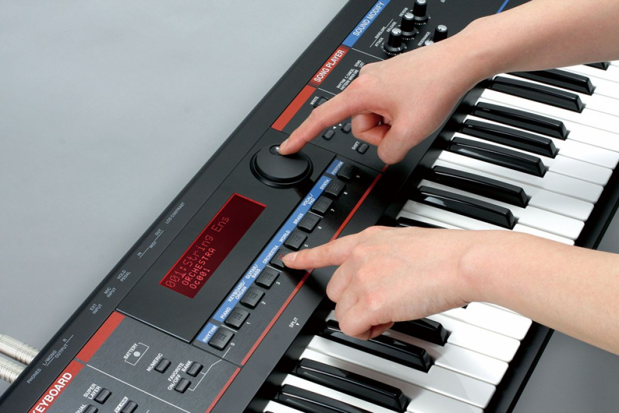
Интернет - технологии

Slide 4

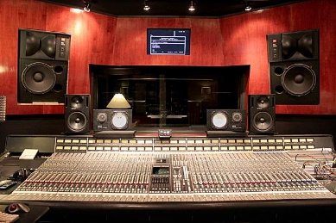
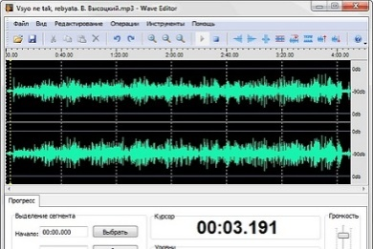
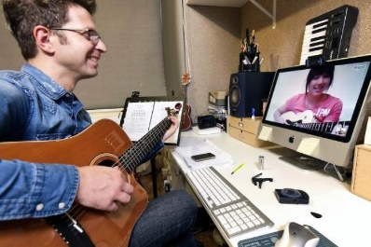
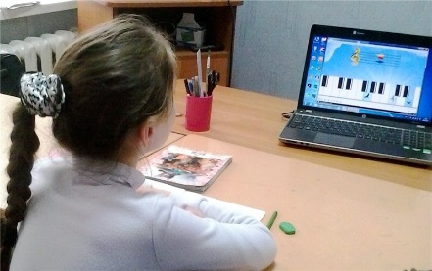
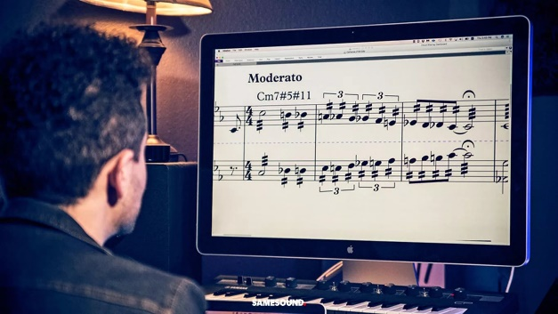
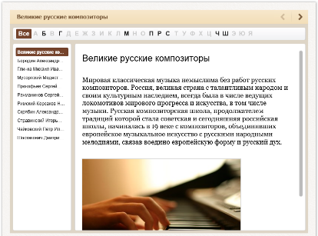

Интернет – технологии
как средство обучения
Исследовательская деятельность
Консультативная помощь
Дистанционное обучение и повышение квалификации
Обмен информацией, документами
Коммуникативные навыки
Поиск информации
Расширение кругозора, повышение уровня цифровой культуры участников образовательного процесса

Slide 5

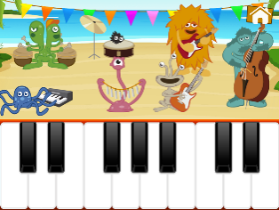
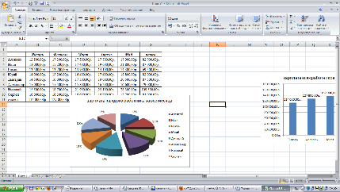


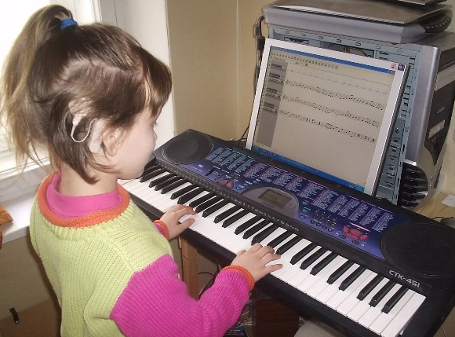

Что дает применение Интернет-технологий на уроках?
Активизация познавательной деятельности субъектов обучения
Визуализация информации
Автоматизированность процессов
Углубление межпредметных связей
Дифференциация (индивидуализация)
обучения

Slide 6
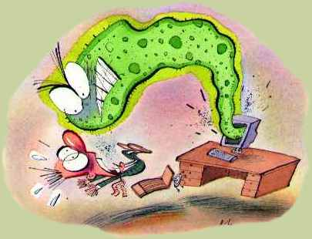
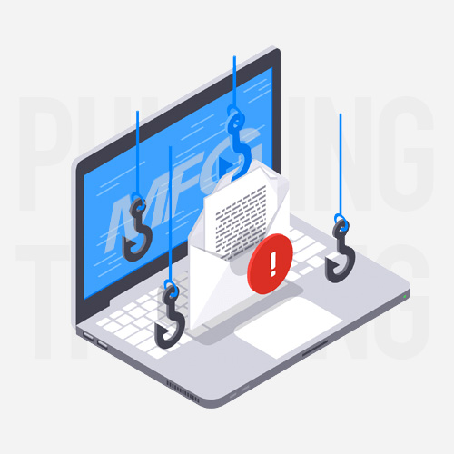


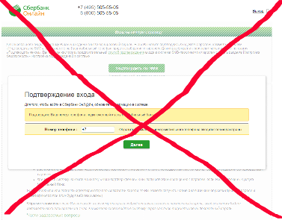

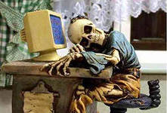
Опасности, риски, вред Интернета
Вирусы, трояны, шпионские программы, взломщики, блокировщики браузеров и операционных систем, хакерские атаки, спам, мошенничество,
фишинг…
Главное средство защиты — конфиденциальность.
Пароли должны быть
уникальными..
Контактное мышление
игровая зависимость
ТРЕНИРУЙТЕ ПАМЯТЬ
ХРАНИТЕ ТАЙНЫ

Slide 7

Дети и подростки - активные
пользователи Интернета
С каждым годом сообщество российских интернет-пользователей молодеет.

Slide 8
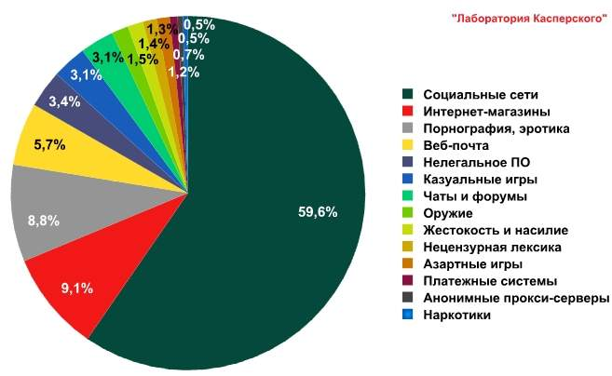
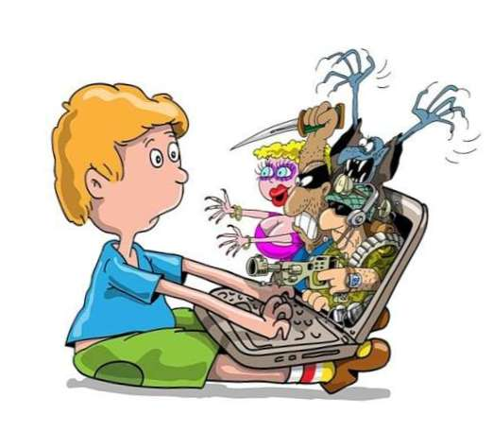
Что интересует детей в Интернете
Источник: лаборатория Касперского

Slide 9
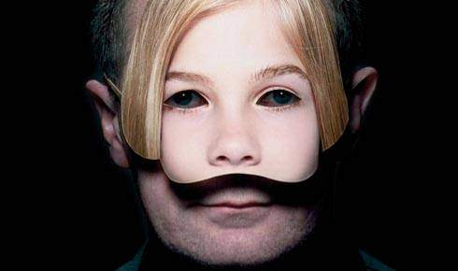
Угрозы Интернета
Сайты знакомств, социальные сети, контактное мышление, создание личностей, отличных от реальных в блогах и чатах, сообщества в онлайн-играх
НЕ общайтесь С НЕЗНАКОМЦАМИ!
Виртуальность
= реальность

Slide 10

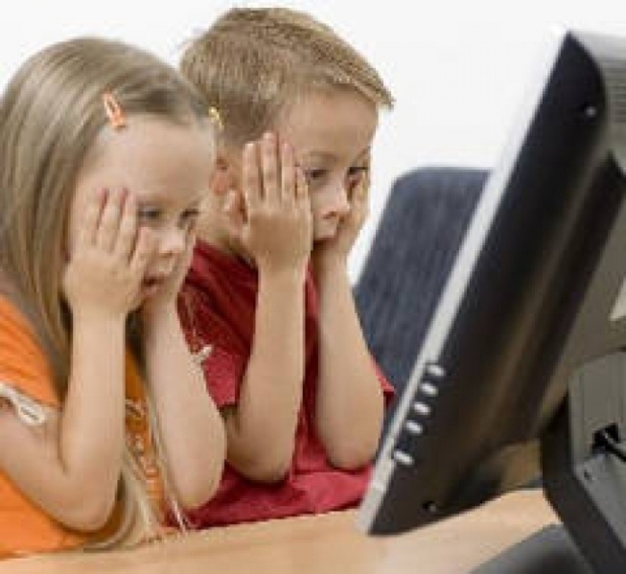

Правила безопасной работы в Интернет
Плохая новость:
удалить ничего не получится.
ХРАНИТЕ ФОТО и документы В НЕДОСТУПНОМ МЕСТЕ
БУДЬТЕ АНОНИМНЫ

Slide 11
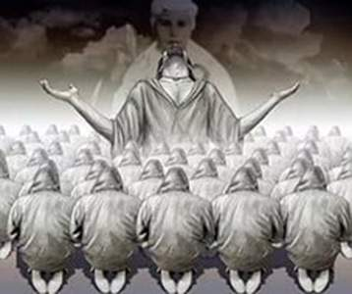
Угрозы, подстерегающие ребёнка
в Интернете
Секты

Slide 12
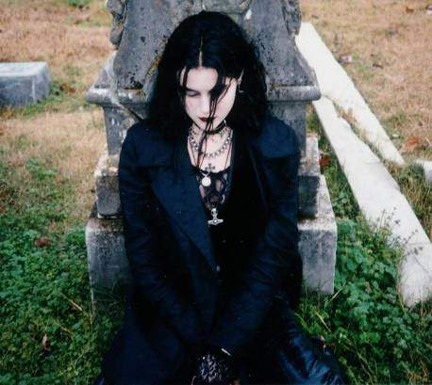
Угрозы, подстерегающие ребёнка
в Интернете
Депрессивные молодежные течения

Slide 13
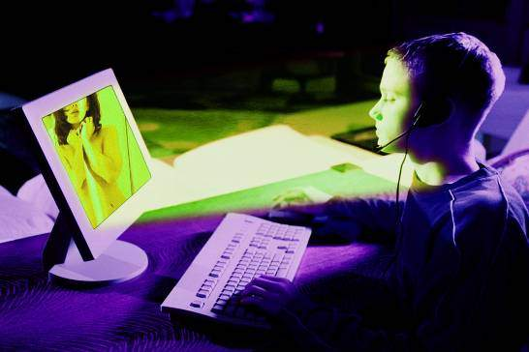
Угрозы, подстерегающие ребёнка
в Интернете
Порнография, проституция, эксгибиционизм, сексуальная эксплуатация детей
НЕ СООБЩАЙТЕ СВОЕ МЕСТОПОЛОЖЕНИЕ никому!

Slide 14
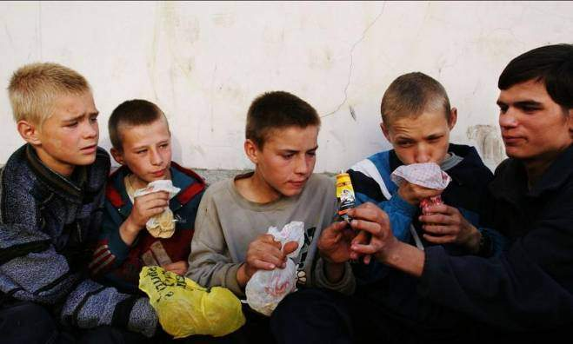
Угрозы, подстерегающие ребёнка
в Интернете
Наркотики, психотропные вещества

Slide 15
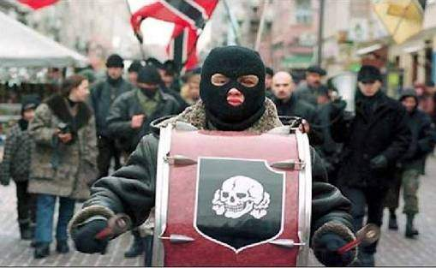

Угрозы, подстерегающие ребёнка
в Интернете
Экстремизм, национализм, фашизм

Slide 16
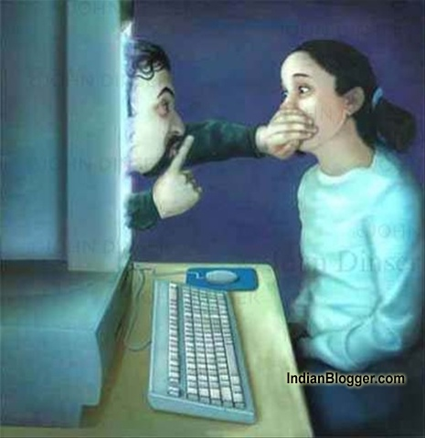
Опасности, риски, вред Интернета
Сбор личных данных, подделка документов, платный контент, списание денег с карточки, «удалённая» работа, быстрый заработок, регистрация на сайтах, киберунижение, кибершантаж, самосуд, киберпреследование, буллинг, доведение до самоубийства…
БУДЬТЕ БДИТЕЛЬНЫ!
УЧИТЕСЬ ЗАМЕЧАТЬ ПОДДЕЛЬНЫЕ САЙТЫ
РАСПОЗНАЙТЕ и заблокируйте ЗЛОУМЫШЛЕННИКА!

Slide 17
Дети в Интернете (в%)

Slide 18

Только 41% родителей считают, что нужно уделять внимание безопасности детей в сети Интернет
Помните, что безопасность детей в Интернете
- наша ответственность.

Slide 19

Основные правила
безопасности
Расскажите ребёнку о возможных опасностях Сети.
Четко определите время, которое Ваш ребенок может проводить в Интернете, и сайты, которые он может посещать.
Спрашивайте ребенка о том, что он видел и делал в Интернете.

Slide 20

Основные правила
безопасности
Помогите ребенку понять, что далеко не все, что он может прочесть или увидеть в Интернете - правда. Приучите его спрашивать то, в чем он не уверен.
Настаивайте, чтобы он никогда не давал своего адреса, номера телефона или другой личной информации.
Используйте вебкамеру только при общении с людьми, которым вы доверяете. Отключайте камеру по завершению разговора.

Slide 21
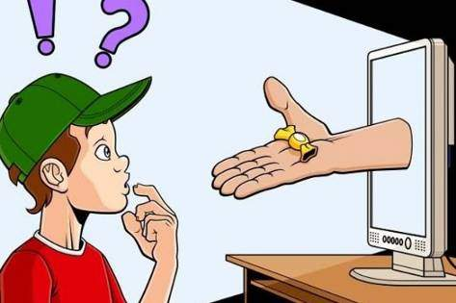
Основные правила
безопасности
Приучите ребенка советоваться со взрослыми и немедленно сообщать о появлении нежелательной информации.
Не позволяйте Вашему ребенку встречаться с онлайн-знакомыми без Вашего разрешения или в отсутствии взрослого человека.

Slide 22

Основные правила
безопасности
Постарайтесь регулярно проверять список контактов своих детей, чтобы убедиться, что Вы знаете всех, с кем они общаются.
Находите время для общения с ребенком.

Slide 23








Защити свой компьютер
Регулярно обновляйте операционную систему.
Используйте антивирусную программу.
Применяйте брандмауэр.
Создавайте резервные копии важных файлов.
Будьте осторожны при загрузке содержимого
БРАНДМАУЕР
спам

Slide 24

Родительский контроль
Для контроля и подстраховки можно воспользоваться специально созданными программными средствами называемыми «Родительским контролем».
Программа «УГОМОН» предназначена для ограничения времени доступа ребёнка к компьютеру.
Включив его в Ваше отсутствие, он не сможет играть больше разрешённого Вами промежутка времени.

Slide 25

Родительский контроль
Программа «ПОДЗАРЯДКА» предназначена для периодического прерывания работы компьютера через установленные родителями промежутки времени.
Весёлый Компик делает зарядку на экране, приглашая ребёнка выполнять упражнения вместе с ним.

Slide 26

Родительский контроль
Программа «ВОРЧУН» напомнит отвлёкшемуся ребёнку о том, что компьютер работает и ждёт его, чтобы продолжить учёбу.
Программу можно использовать и в офисе для стимуляции работы сотрудников, любящих разговоры.

Slide 27


Родительский контроль
Интернет Шериф - программа блокировки нежелательных сайтов.
Защищает ребёнка от вредной и развращающей информации, блокирует развлечения и социальные сети у работников, готовые списки порно сайтов, социальных сетей, развлекательных сайтов.
Программа ИНТЕРНЕТ-ЦЕНЗОР содержит уникальные вручную проверенные «белые списки», включающие все безопасные сайты Рунета и основные иностранные ресурсы. Программа надежно защищена от взлома и обхода фильтрации.

Slide 28
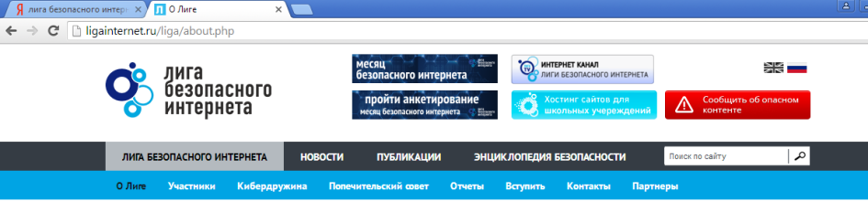

Настройка Родительского контроля
Родительский контроль позволяет ограничить время работы компьютера, а также настроить доступ к установленным программам и играм. Эта функция будет полезна и для защиты детей, и для взрослых, которые не могут оторваться от компьютера.

Slide 29
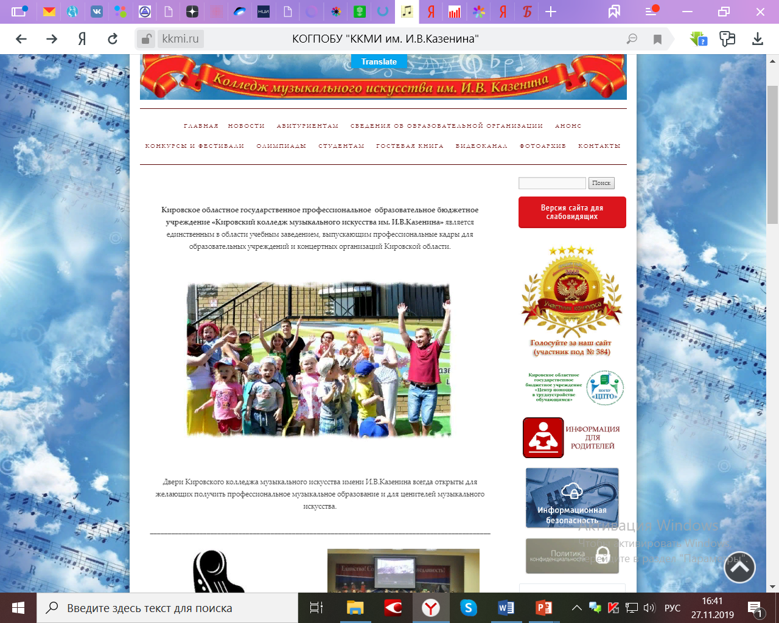
Федеральные законы РФ
Федеральный закон от 24.07.1998 № 124-ФЗ «Об основных гарантиях прав ребенка в Российской Федерации»
Федеральный закон от 13.03.2006 № 38-ФЗ «О рекламе»
Федеральный закон от 27.07.2006 № 149-ФЗ «Об информации, информационных технологиях и о защите информации»
Федеральный закон от 27.07.2006 № 152-ФЗ «О персональных данных»
Федеральный закон от 28.12.2010 № 390-ФЗ «О безопасности»
Федеральный закон от 29.12.2010 № 436-ФЗ «О защите детей от информации, причиняющей вред их здоровью и развитию»
Указы Президента РФ
Указ Президента РФ от 31.12.2015 № 683 «О Стратегии национальной безопасности Российской Федерации»
Указ Президента РФ от 05.12.2016 № 646 «Об утверждении Доктрины информационной безопасности Российской Федерации»
Постановления и распоряжения Правительства РФ
КОНЦЕПЦИЯ информационной безопасности детей Утверждена распоряжением Правительства Российской Федерации от 2 декабря 2015 г. No2471-р
Постановление Правительства РФ от 1 ноября 2012 г. N 1119
«Об утверждении требований к защите персональных данных при их обработке в информационных системах персональных данных»
Постановление Правительства РФ от 21 марта 2012 г. N 211
«Об утверждении перечня мер, направленных на обеспечение выполнения обязанностей, предусмотренных Федеральным законом
«О персональных данных» и принятыми в соответствии с ним нормативными правовыми актами, операторами, являющимися государственными или муниципальными органами»
СанПиН 2.4.2.2821-10 «Санитарно-эпидемиологические требования к условиям и организации обучения в общеобразовательных учреждениях»
Приказы Минкомсвязи России
Приказ Минкомсвязи России от 16.06.2014 № 161 «Об утверждении требований к административным и организационным мерам,
техническим и программно-аппаратным средствам защиты детей от информации, причиняющей вред их здоровью и (или) развитию»
Приказ Минкомсвязи России от 07.06.2019 № 261 «Об утверждении требований к подключению и доступу, включая требования к передаче данных, образовательных организаций, избирательных комиссий субъектов Российской Федерации и территориальных избирательных комиссий к единой сети передачи данных»
Рекомендации
Письмо департамента государственной политики в сфере оценки качества общего образования Минпросвещения России № 04-474 от 07.06.2019 «О методических рекомендациях»
Методические рекомендации по ограничению в образовательных организациях доступа обучающихся к видам информации, распространяемой посредством сети «Интернет», причиняющей вред здоровью и (или) развитию детей, а также не соответствующей задачам образования. Разработаны в рамках реализации пункта 7 приказа № 88 Минкомсвязи России 27 февраля 2018 года «Об утверждении плана мероприятий по реализации Концепции информационной безопасности детей на 2018-2020 годы» Временной комиссией Совета Федерации по развитию информационного общества, Министерством просвещения России, Министерством цифрового развития, связи и массовых коммуникаций России и Федеральной службой по надзору
в сфере связи, информационных технологий и массовых коммуникаций.
Письмо Минкомсвязи России от 30.05.2019 №АВ-П17-062-11826 Методические рекомендации по основам информационной безопасности детей, находящихся в организациях отдыха детей и их оздоровления.
Письмо департамента государственной политики в сфере общего образования Минпросвещения РФ № 03-39 от 29.03.2019 г. «О методических рекомендациях»
Методические рекомендации по реализации мер, направленных на обеспечение безопасности и развития детей в сети «Интернет».
Письмо члена Совета Федерации Российской Федерации Боковой Л.Н.№66-02.41/ЛБ от 26.02.2019 г.
Материалы в Разделе Проекты сайта Единый урок
Методические рекомендации по ограничению в образовательных организациях доступа обучающихся к видам информации, распространяемой посредством сети "Интернет",
причиняющей вред здоровью и (или) развитию детей, а также не соответствующей задачам образования.
Материалы в Разделе Проекты сайта Единый урок Методические рекомендации по основам информационной безопасности для обучающихся общеобразовательных организаций с учетом информационных, потребительских, технических и коммуникативных аспектов информационной безопасности.
Материалы в Разделе Проекты сайта Единый урок Методические рекомендации по созданию и развитию и (или) страниц сайтов педагогических работников в сети «Интернет».
Письмо Департамента государственной политики в сфере общего образования Министерства образования и науки РФ от 14.05.2018 N 08-1184
Методические рекомендации о размещении на информационных стендах, официальных интернет-сайтах и других информационных ресурсах общеобразовательных организаций и органов, осуществляющих управление в сфере образования, информации о безопасном поведении и использовании сети "Интернет".
Рекомендации по составлению политики обработки персональных данных Роскомнадзор РФ
Раздел сайта Единого урока Специалистами Экспертного совета по информатизации системы образования и воспитания при Временной комиссии Совета Федерации по развитию информационного общества подготовлены образцы локальных актов, соответствующих Методическим рекомендациями по ограничению в образовательных организациях доступа обучающихся к видам информации, распространяемой посредством сети «Интернет», причиняющей вред здоровью и (или) развитию детей, а также не соответствующей задачам образования (методические рекомендации подписаны в Минкомсвязи 16 мая 2019 г).
Письмо Минобрнауки от 28 апреля 2014 г. N ДЛ-115/03 "О направлении методических материалов для обеспечения информационной безопасности детей при использовании ресурсов сети Интернет" вместе с "Методическими рекомендациями по ограничению в образовательных организациях доступа обучающихся к видам информации, распространяемой посредством сети "Интернет", причиняющей вред здоровью и (или) развитию детей, а также не соответствующей задачам образования", "Рекомендациями по организации системы ограничения в образовательных организациях доступа обучающихся к видам информации, распространяемой посредством сети Интернет, причиняющей вред здоровью и (или) развитию детей, а также не соответствующей задачам образования"
Письмо Департамента государственной политики в сфере общего образования Министерства образования и науки РФ от 14.05.2018 N 08-1184
Методические рекомендации о размещении на информационных стендах, официальных интернет-сайтах и других информационных ресурсах общеобразовательных организаций и органов, осуществляющих управление в сфере образования, информации о безопасном поведении и использовании сети "Интернет".
Раздел сайта Единого урока Специалистами Экспертного совета по информатизации системы образования и воспитания при Временной комиссии Совета Федерации по развитию информационного общества подготовлены образцы локальных актов, соответствующих Методическим рекомендациями по ограничению в образовательных организациях доступа
обучающихся к видам информации, распространяемой посредством сети «Интернет», причиняющей вред здоровью и (или) развитию детей, а также не соответствующей задачам образования (методические рекомендации подписаны в Минкомсвязи 16 мая 2019 г). https://мвд.рф/безопасный-интернет-детям

Slide 30
Чёрный список
Виды запрещенной для детей информации:
жизнь и здоровье,
наркотические средства, психотропные и (или) одурманивающие вещества, табачные изделия, алкогольную и спиртосодержащую продукцию,
азартные игры, проституция, бродяжничество или попрошайничество;
насилия и жестокости,
отрицающая семейные ценности,
нетрадиционные сексуальные отношения
неуважение к родителям;
противоправное поведение;
нецензурная брань;
порнография;
Информация о несовершеннолетнем и его родителях

Slide 31
Перечень информации,
не соответствующей задачам образования:
Компьютерные игры,
форумы, доски объявлений, страницы социальных сетей, чаты в сети Интернет
порталы браузерных игр, массовые многопользовательские онлайн ролевые игры (MMORPG).
Банки рефератов, эссе, дипломных работ, представляющая собой банки готовых рефератов, эссе, дипломных работ, за исключением информационных ресурсов, создаваемых в организациях;
Онлайн-казино и тотализаторы, игры на деньги;
Мошеннические сайты: сайты, навязывающие платные услуги на базе CMC-платежей, сайты, обманным путем собирающие личную информацию (фишинг);
Магия, колдовство, чародейство, ясновидящие, приворот по фото, теургия, волшебство, некромантия, тоталитарные секты

Slide 32
Профессиональный стандарт педагога
Укрепленная трудовая функция | Трудовая функция
Трудовые действия | Формирование навыков, связанных с информационно-коммуникационными технологиями (далее - ИКТ)
Необходимые умения | 1. Разрабатывать (осваивать) и применять современные психолого-педагогические технологии, основанные на знании законов развития личности и поведения в реальной и виртуальной среде 2. Владеть ИКТ-компетентностями: общепользовательская ИКТ-компетентность; общепедагогическая ИКТ-компетентность; предметно-педагогическая ИКТ-компетентность (отражающая профессиональную ИКТ-компетентность соответствующей области человеческой деятельности)
Необходимые знания | Основы закономерностей поведения в социальных сетях

Slide 33
Обязанность и ответственность
Разместить информацию
Довести до сведения обучающихся и родителей
Владение информационной грамотностью.
Изучение нормативные акты, рекомендации,
Знать черный список
Реестр безопасных образовательных сайтов (белый список)
Визуальный контроль работы детей в Интернет
Рекомендации по самостоятельной работе студента
Не использовать социальные сети для общения
с обучающимися и родителями.

Slide 34
Источники информации
Памятка по безопасности детей в сети Интернет: http://www.pedofilov.net/tips-for-parents/pamyatka-po-bezopasnosti-detey-v-seti-internet/
Всё, что нужно знать родителям о безопасности детей в Интернете: http://www.the-village.ru/village/children/children-guide/237169-kids-internet-safety
Центр безопасного интернета в России: http://www.saferunet.ru/adult/news/download/
Методические рекомендации по основам информационной безопасности для обучающихся образовательных организаций: https://www.xn--d1abkefqip0a2f.xn--p1ai/index.php/proekty/metodicheskie-rekomendatsii-po-osnovam-informatsionnoj-bezopasnosti
Лига безопасного Интернета: уроки безопасного Интернета: http://www.ligainternet.ru/encyclopedia-of-security/parents-and-teachers/parents-and-teachers-detail.php?ID=3652
Информационный сайт Лаборатории Касперского: https://kids.kaspersky.ru/category/articles/
Памятка МВД для детей: https://xn--b1aew.xn--p1ai/Internet_for_kids
Памятка МВД по интернет-мошенничеству для граждан: https://xn--b1aew.xn--p1ai/document/1910260
Перечень видов информации, запрещенной к распространению посредством сети «Интернет», причиняющей вред здоровью и (или) развитию детей, а также не соответствующей задачам образования: https://www.xn--d1abkefqip0a2f.xn--p1ai/index.php/proekty/metod?start=10
Реестр безопасных образовательных сайтов: https://www.xn--d1abkefqip0a2f.xn--p1ai/index.php/proekty/metod?start=12
Незнание закона не освобождает от ответственности!!!

